Slide 1
JAK PŘIPRAVIT POSTER

Slide 2
TVORBA POSTERU
(178) How to make an academic poster in powerpoint - YouTube
Krok 1 :
Orientace a velikost
orientace: na výšku velikost: velikost: A0, A1, cílem je čitelnost z 1–1,5 metru

Slide 3
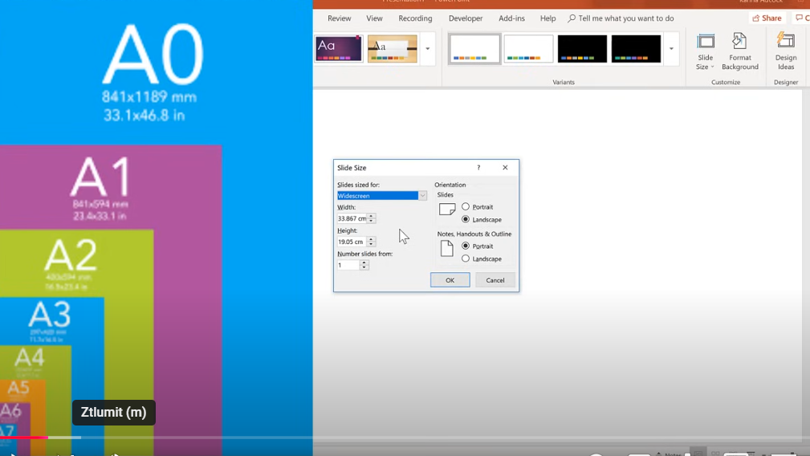

Slide 4
Krok 2
Obsah a rozvržení (dispozice)
text rozdělit na odstavce - abstrakt, diagramy, grafy
krátké věty
sekce, podsekce, odrážky (puntíky v textu)

Slide 5
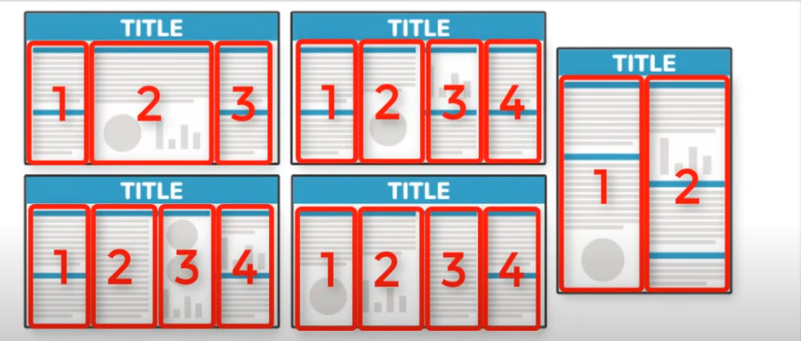

Slide 6
Uspořádání
text musí jít shora dolů
zleva doprava

Slide 7
Krok 3 - Další položky
loga - domovské univerzity a univerzity, která pořádá konferenci
případně loga spolufinancujících organizací
jméno přednášejícího, emai, domovská univerzita + fotka - ve spodní části posteru
jména dalších spoluautorů vč. kontaktů /emailu/ - v horní části posteru
odkazy a zdroje
obrázky ve formátu např jpeg, pdf

Slide 8
Krok 5 - Obrázky, font a barvy
obrázky - Vector - pdf
Raster - jpeg
různé zdroje - zdroj je potřeba uvést pod obrázkem
internet nebo vlastní obrázky
font - oblíbené např. Arial a Verdana - nadpisy
pro text - např. Palatino, Rockwell

Slide 9
Krok 6 - Závěrečné úpravy a barvy
barvy - doporučeno bílé pozadí.
nadpisy a podnadpisy barevně zvýraznit (použít různé barvy)
zarovnání, orámování odstavců
stáhnout poster jako pdf

Slide 10
Příklady:
Thursday Poster 1st Place Winner | 2017 Fall Research Conference
Saturday Poster 1st Place Winner | 2017 Fall Research Conference

